Slide 1

Hands - On
Grupo 7
Sergio Sánchez Durán (ssanchezd)
Juan Aguado Peña (juanekele)
Sergiu Dan cosma (SergiuDC)
David Boces Vela (davidboces)

Slide 2
Índice
Selección de datasets
Análisis datasets
Ontología
Datasets to RDF
RDF with links
RDF Update
VoID

Slide 3
Selección de datasets

Slide 4
Selección de datasets
Selección de datasets para la consulta de los centros deportivos, eventos deportivos y parkings cercanos en la ciudad de Madrid
Inicialmente con las bicicletas de Madrid pero no se encontraron datasets.
Los datos han sido cogidos de la web de datos abiertos de Madrid: http://datos.madrid.es/
La licencia de los datasets escogidos se encuentra en: http://datos.madrid.es/egob/catalogo/aviso-legal
Los tres CSV seleccionados son:
Instalaciones deportivas: http://datos.madrid.es/portal/site/egob/menuitem.c05c1f754a33a9fbe4b2e4b284f1a5a0/?vgnextoid=8690aed774503410VgnVCM1000000b205a0aRCRD&vgnextchannel=374512b9ace9f310VgnVCM100000171f5a0aRCRD
Aparcamientos públicos: http://datos.madrid.es/portal/site/egob/menuitem.c05c1f754a33a9fbe4b2e4b284f1a5a0/?vgnextoid=26e6cc885fcd3410VgnVCM1000000b205a0aRCRD&vgnextchannel=374512b9ace9f310VgnVCM100000171f5a0aRCRD
Agenda actividades deportivas: http://datos.madrid.es/portal/site/egob/menuitem.c05c1f754a33a9fbe4b2e4b284f1a5a0/?vgnextoid=b802209e501cb410VgnVCM1000000b205a0aRCRD&vgnextchannel=374512b9ace9f310VgnVCM100000171f5a0aRCRD

Slide 5
Análisis datasets

Slide 6
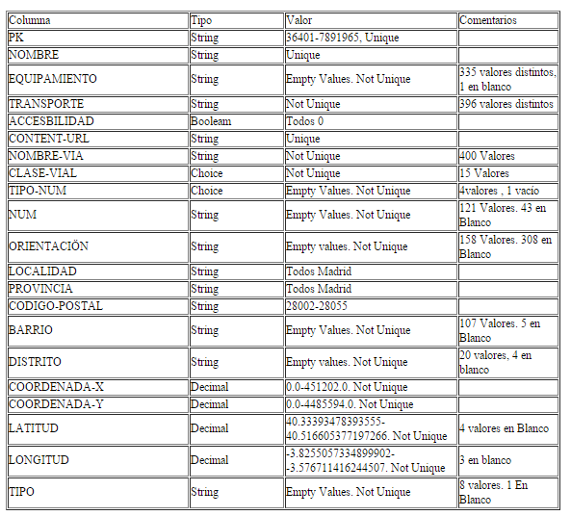

Análisis datasets
Instalaciones deportivas
La única columna que se tuvo que
completar a mano fue el código postal
que faltaba en algunos casos

Slide 7
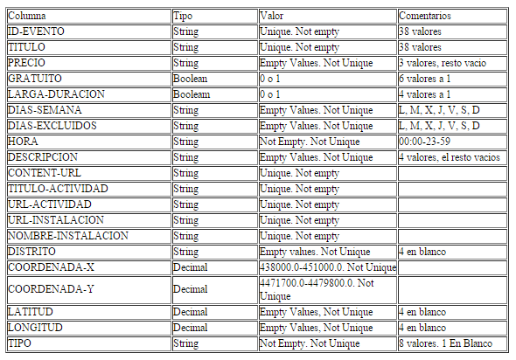
Análisis datasets
Agenda de actividades deportivas

Slide 8
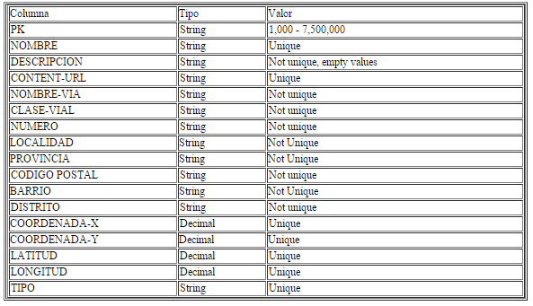
Análisis datasets
Aparcamientos públicos

Slide 9
Análisis datasets – Estrategia de nombrado
Hash URIs for ontological terms, slash URIs for individuals
Domain:
http://www.semanticweb.org/
Ontological terms path:
http://www.semanticweb.org/OntologyGroup07#
Individuals path:
http://www.semanticweb.org/instances
Ontological terms pattern:
http://www.semanticweb.org/OntologyGroup07#
Individuals pattern:
http://www.semanticweb.org/instances//

Slide 10
Ontología

Slide 11
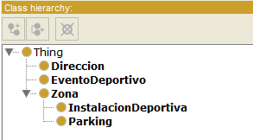
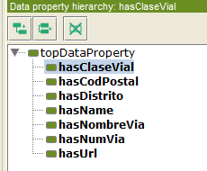
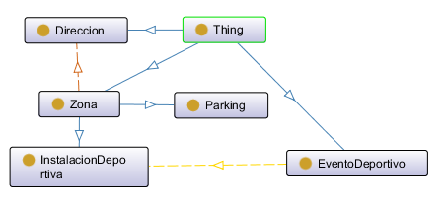
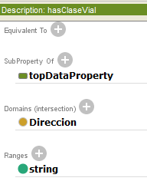
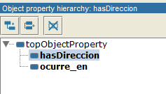

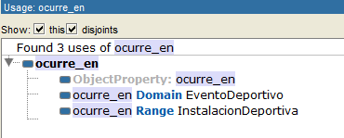
Ontología

Slide 12
Datasets to RDF

Slide 13
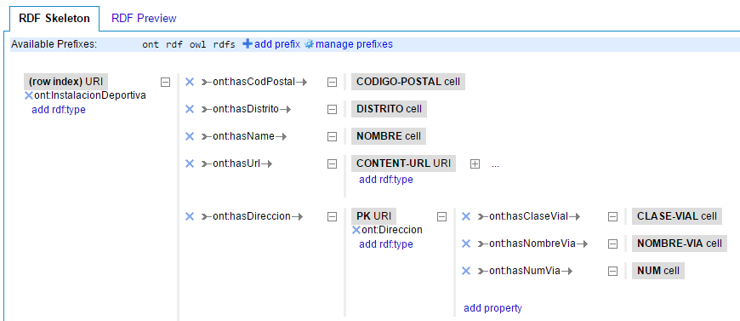
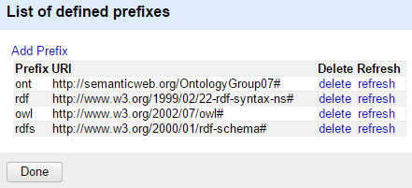
Datasets to RDF – Instalaciones deportivas

Slide 14
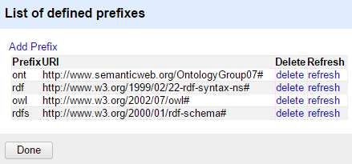
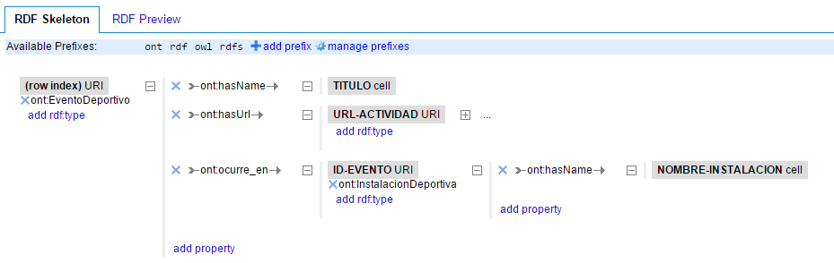
Datasets to RDF – Agenda de actividades deportivas

Slide 15
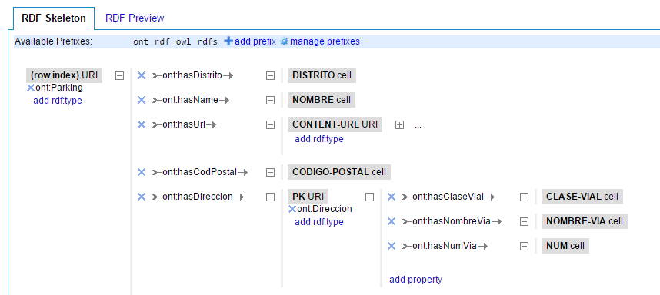
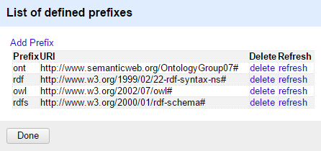
Datasets to RDF – Aparcamientos públicos

Slide 16
RDF with links

Slide 17
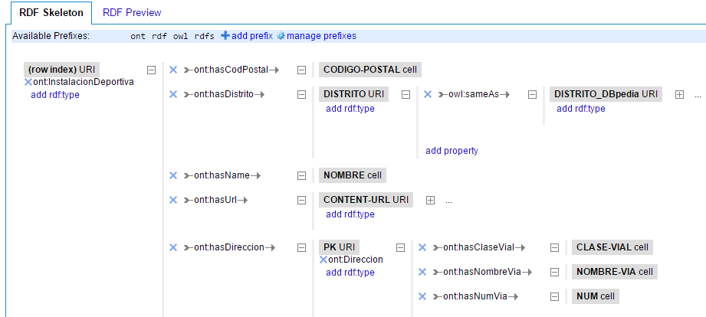
RDF with links – Instalaciones deportivas

Slide 18
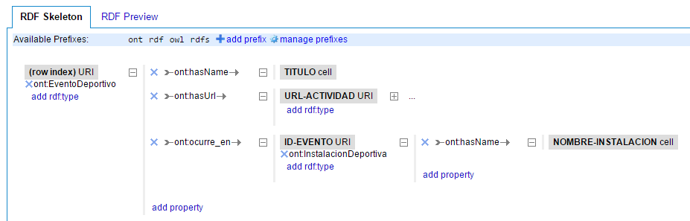
RDF with links – Agenda de actividades deportivas

Slide 19
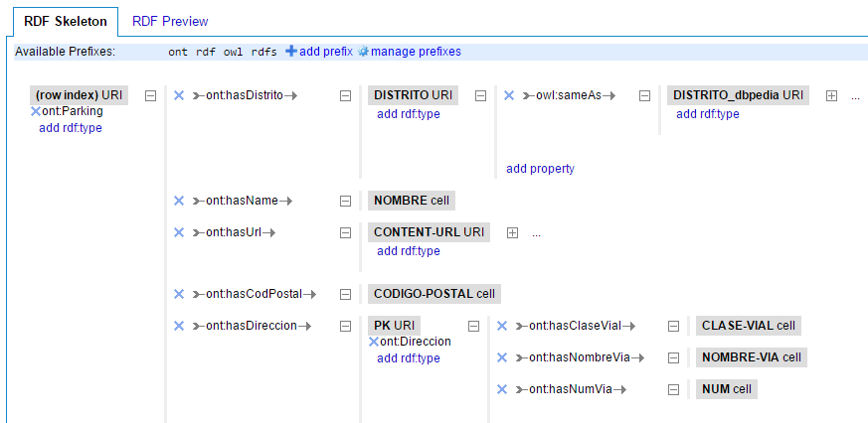
RDF with links – Aparcamientos públicos

Slide 20
RDF Update

Slide 21
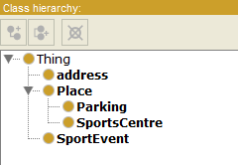
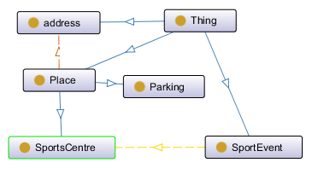
Ontología - Update

Slide 22
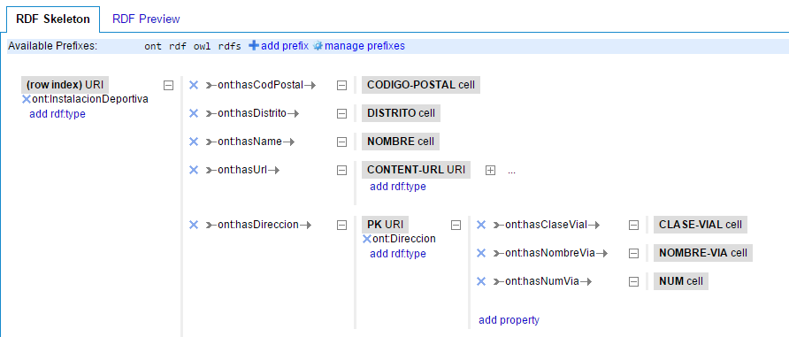

RDF update – Instalaciones deportivas

Slide 23
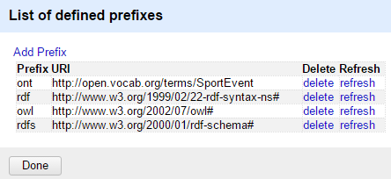
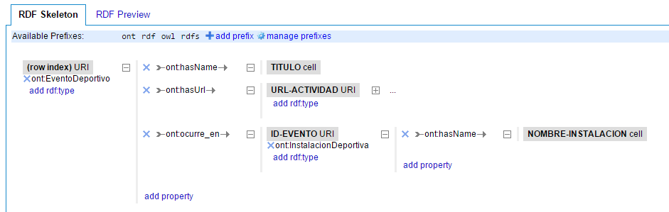
RDF update – Agenda de actividades deportivas

Slide 24
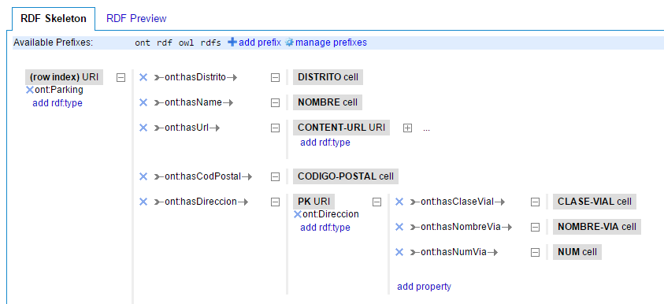
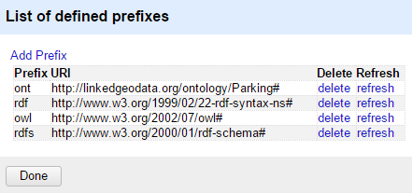
RDF update – Aparcamientos públicos

Slide 25
VoID

Slide 26
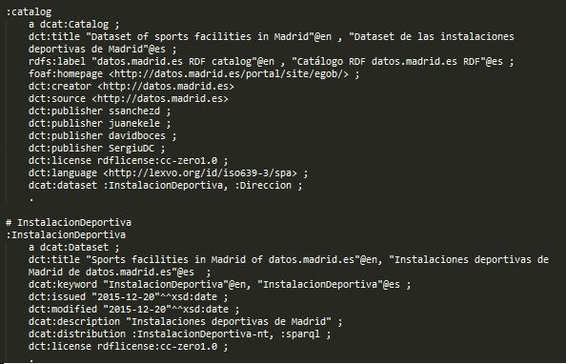
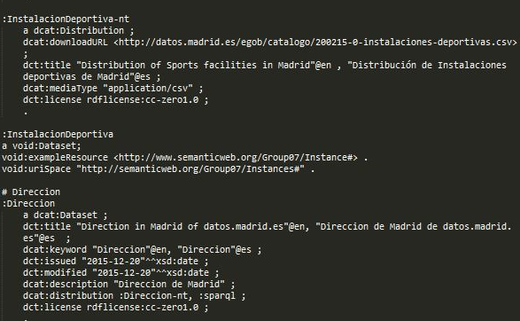
VoID – Instalaciones deportivas

Slide 27
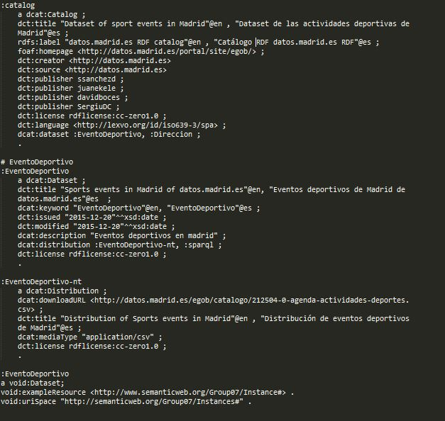
VoID – Agenda de actividades deportivas

Slide 28
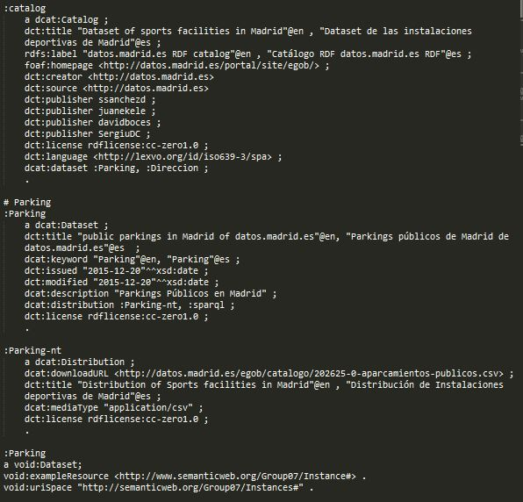
VoID – Aparcamientos públicos

Slide 29
Gracias por su atención, ¿preguntas?

